Slide 1
REUNIÃO DE ENCERRAMENTO
ORGANIZAÇÃO INSPECIONADA: DTCEA-XX(EPTA A XX)
XX A XX DE XXXX DE 20XX
1
Notes:
.

Slide 2
REUNIÃO DE ENCERRAMENTO
OBJETIVO
Conhecer os procedimentos a serem realizados durante a Fase de Pós-Inspeção.
2
Notes:
.

Slide 3
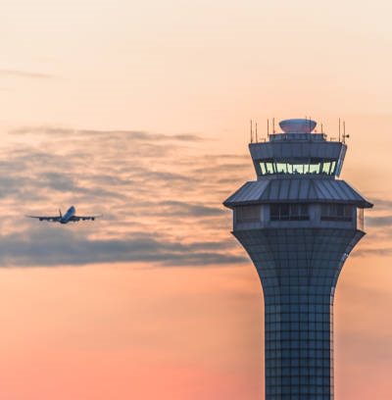
REUNIÃO DE ENCERRAMENTO
ROTEIRO
NÃO CONFORMIDADES
PLANO DE AÇÕES CORRETIVAS
NÍVEL DE MATURIDADE
FICHA DE CRÍTICAS DA INSPEÇÃO
ORIENTAÇÕES
3
Notes:
.

Slide 4
REUNIÃO DE ENCERRAMENTO
NÃO CONFORMIDADES
NÃO CONFORMIDADES DA INSPEÇÃO ANTERIOR QUE FORAM ELIMINADAS E VALIDADAS:
AVSEC 20.XXX
AVSEC 20.XXX
AVSEC 20.XXX
(Quando Aplicável)
4
Notes:
.

Slide 5
REUNIÃO DE ENCERRAMENTO
NÃO CONFORMIDADES
DISCREPÂNCIAS IDENTIFICADAS E SOLUCIONADAS NO DECORRER DA FASE DE PRÉ INSPEÇÃO:
AVSEC 20.XXX
AVSEC 20.XXX
AVSEC 20.XXX
(Quando Aplicável)
5
Notes:
.

Slide 6
REUNIÃO DE ENCERRAMENTO
NÃO CONFORMIDADES
DISCREPÂNCIAS IDENTIFICADAS E SOLUCIONADAS NO DECORRER DA FASE DE INSPEÇÃO LOCAL:
AVSEC 20.XXX
AVSEC 20.XXX
AVSEC 20.XXX
(Quando Aplicável)
6
Notes:
.

Slide 7
REUNIÃO DE ENCERRAMENTO
NÃO CONFORMIDADES
NÃO CONFORMIDADES DETECTADAS DURANTE A FASE DE INSPEÇÃO LOCAL E QUE NÃO FORAM SOLUCIONADAS:
AVSEC 20.XXX
AVSEC 20.XXX
AVSEC 20.XXX
AVSEC 20.XXX
7
Notes:
.

Slide 8
REUNIÃO DE ENCERRAMENTO
NÃO CONFORMIDADES
QUADRO RESUMO DA FASE DE INSPEÇÃO LOCAL
ÁREA | NC ANTERIORES | NC QUE PERMANECEM | NC NOVAS | TOTAL DE NC
PIC | XX | XX | XX | XX
OPR | XX | XX | XX | XX
PGR | XX | XX | XX | XX
TOTAL | XX | XX | XX | XX
ENTREGA DAS FICHAS DE NÃO CONFORMIDADE AO RESPONSÁVEL PELA ORGANIZAÇÃO INSPECIONADA
PIC – Proteção de Infraestrutura Crítica
OPR – Procedimento Operacional
PGR – Processo Gerencial
8
Notes:
.

Slide 9
REUNIÃO DE ENCERRAMENTO
NÃO CONFORMIDADES
NÃO CONFORMIDADES DA INSPEÇÃO ANTERIOR QUE PERMANECEM (Quando Aplicável):
AVSEC 20.XXX
AVSEC 20.XXX
ESTAS NÃO CONFORMIDADES ORIGINARAM A CONFECÇÃO DE RELATO DE POSSÍVEL INFRAÇÃO POR PARTE DO INSPCEA.
Cabe ressaltar que, o RPI da organização inspecionada não representa uma sanção ao Provedor de Serviços de Navegação Aérea, pois o mesmo sofre uma avaliação da ASOCEA que decidirá pela expedição da Notificação de Infração ou por outra medida administrativa.
9
Notes:
.

Slide 10
REUNIÃO DE ENCERRAMENTO
PLANO DE AÇÕES CORRETIVAS
O QUE É?
CONSISTE NA JUNTADA DAS FICHAS DE AÇÕES CORRETIVAS.
MODELO?
ANEXO DO MCA 121-5 (01 FAC PARA CADA FNC).
PRAZO?
15 DIAS A CONTAR DO ENCERRAMENTO DA FASE DE INSPEÇÃO LOCAL PARA DAR ENTRADA NA ASOCEA.
MEIO DE ENVIO?
VIGILANTE - SE ESTIVER “FORA DO AR”, ENVIAR VIA CORREIO E EMAIL.
RESPONSABILIDADE
PELA ELABORAÇÃO?
ORGANIZAÇÃO INSPECIONADA (EFICÁCIA DAS MEDIDAS).
ASOCEA?
CHECA APENAS FNC, PRAZOS E IS COMPATÍVEIS.
DISCORDÂNCIA DA NC?
CONFECCIONAR UM PEDIDO DE RECONSIDERAÇÃO AO CHEFE DA ASOCEA, APRESENTANDO AS JUSTIFICATIVAS AMPARADAS NA LEGISLAÇÃO.
10
Notes:
.

Slide 11
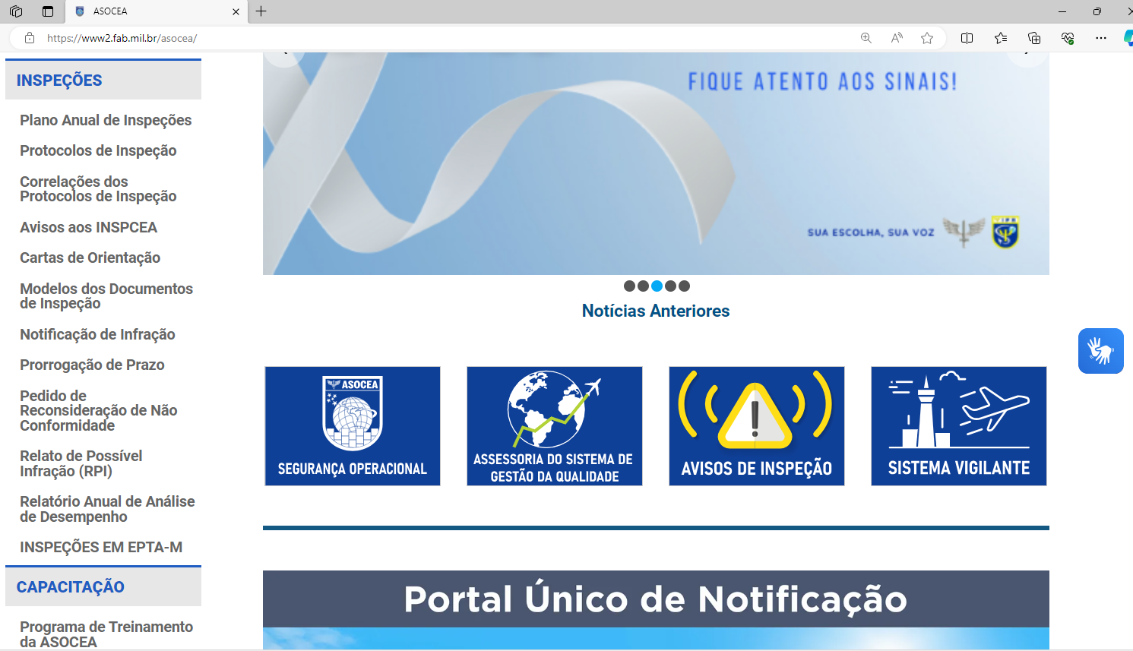
REUNIÃO DE ENCERRAMENTO
PLANO DE AÇÕES CORRETIVAS
11
Notes:
.

Slide 12
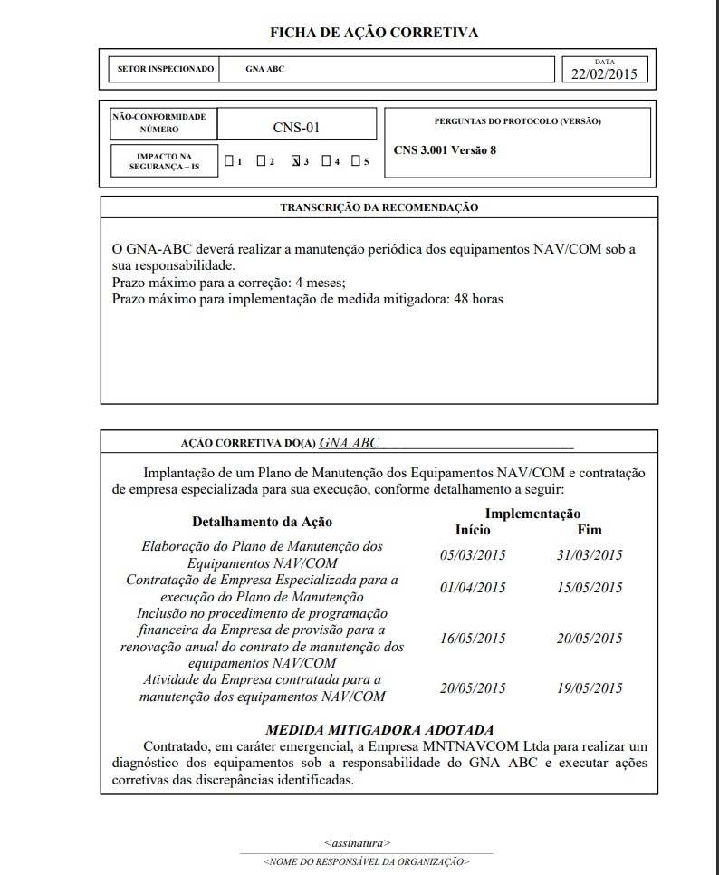
REUNIÃO DE ENCERRAMENTO
PLANO DE AÇÕES CORRETIVAS
Endereço:
http://www.asocea.intraer/
http://www2.fab.mil.br/asocea
TUTORIAL
SLIDE 24 - 30
12
Notes:
.

Slide 13
REUNIÃO DE ENCERRAMENTO
PLANO DE AÇÕES CORRETIVAS
13
Notes:
.

Slide 14
REUNIÃO DE ENCERRAMENTO
PLANO DE AÇÕES CORRETIVAS
IMPORTANTE
ESSA SOLICITAÇÃO NÃO SUSPENDE A OBRIGAÇÃO DE CUMPRIR O PRAZO INFORMADO NAS FNC, OS QUAIS SÃO PREVISTOS NA ICA
NOVOS PRAZOS?
SOMENTE APÓS MANIFESTAÇÃO FORMAL DA ASOCEA
ASOCEA?
JUNTADA DO RELATÓRIO DE INSPEÇÃO + PAC, 15 DIAS CORRIDOS APÓS RECEBER TODO O MATERIAL DO CHEFE DE EQUIPE E DA OI NO VIGILANTE
ASOCEA?
CIENTE DO RELATÓRIO
ASOCEA?
ENVIA CÓPIAS PARA PSNA, ORGANIZAÇÕES SUPERIORES E REGIONAL
RESPONSABILIDADE DA OI?
DEVERÁ MANTER SEU PAC ATUALIZADO, DECLARANDO A CONCLUSÃO PARCIAL E TOTAL DE CADA AÇÃO, O QUE NÃO ELIMINA A NÃO CONFORMIDADE
VALIDAÇÃO DA AÇÕES CORRETIVAS DA NC?
É DE COMPETÊNCIA EXCLUSIVA DA ASOCEA
14
Notes:
.

Slide 15
REUNIÃO DE ENCERRAMENTO
PLANO DE AÇÕES CORRETIVAS
IMPORTANTE:
Prorrogação de Prazo de Não Conformidade - A ASOCEA poderá acolher a solicitação de prorrogação dos prazos apenas uma vez, e por período máximo igual ao estipulado anteriormente, conforme item 4.13.2 da ICA 121-13.
Caso este prazo seja extrapolado, o Chefe da ASOCEA deverá expedir uma Notificação de Infração à organização inspecionada, que terá 15 dias para encaminhar as suas justificativas, conforme item 4.16.2.4 da ICA 121-13.
Dúvidas sobre o assunto: Tel: (21) 2174-7635 Ramal: 102
15
Notes:
.

Slide 16
REUNIÃO DE ENCERRAMENTO
NÍVEL DE MATURIDADE
Carta nº 2/DINSP/100, de 8 fev. 2024 - Para as Questões de Protocolo (PQ) que requerem a verificação de “efetiva implementação”, durante a fase de inspeção local, será determinado o Nível de Maturidade (NM) conforme especificado abaixo:
0 - Evidência considerada como não satisfatória.
1 - Evidência satisfatória, mas ainda sem o respaldo em documentação interna, expedida oportunamente, do PSNA .
2 - Evidência satisfatória e com respaldo relacionado em documentação interna, expedida oportunamente do PSNA.
3 - Evidência satisfatória com respaldo relacionado em documentação interna, classificada como 2 anterior, que demonstre o oportuno desenvolvimento de habilidade. correspondente para sua consecução pelo pessoal envolvido.
4 - Evidência satisfatória, classificada como 3 anterior, que demonstre a oportuna aplicação de monitoramento do requisito.
QUADRO RESUMO DE EFETIVA IMPLEMENTAÇÃO DA FASE DE INSPEÇÃO LOCAL
TIPO DE REQUISITO | NM - 0 | NM - 1 | NM - 2 | NM - 3 | NM - 4
Proteção de Infraestrutura Crítica | - | - | - | - | -
Processo Gerencial | - | - | - | - | -
Total por NM | - | - | - | - | -
Notes:
.

Slide 17
REUNIÃO DE ENCERRAMENTO
FICHA DE CRÍTICAS DA INSPEÇÃO
A Ficha de Críticas se equivale ao Relatório de Inspeção e ao Plano de Ações Corretivas, em termos de importância para o processo.
Objetivos:
Canal direto de comunicação com a ASOCEA;
Aperfeiçoamento do processo de inspeção e das normas do DECEA;
Sugestões dos INSPCEA e das organizações inspecionadas.
OBRIGATÓRIA para os INSPCEA.
RECOMENDÁVEL para a OI, porém de fundamental importância para o aperfeiçoamento do processo, sendo incentivada pela ASOCEA.
OI preenche no Vigilante: FC + PAC (encaminhar pelo correio e e-mail em caso de indisponibilidade do sistema).
17
Notes:
.

Slide 18
REUNIÃO DE ENCERRAMENTO
ORIENTAÇÕES
Todos os membros da Equipe estão à disposição deste PSNA para prover qualquer informação adicional ou elucidar eventuais dúvidas, durante os trabalhos de elaboração do seu Plano de Ações Corretivas.
Chefe da ASC – Cap R1 Lopes Ramos
E-mail: lopezramosolrj@fab.mil.br
Tel.: (21) 97268-4223 / (21) 2174-7635 ramal 135
Chefe da ASOCEA – Cel Av Grei Santana Gonsalves
Endereço: Avenida Marechal Câmara, 233 – 12º andar.
Centro – Rio de Janeiro/RJ CEP 20.020-080
Páginas: www.asocea.intraer; www2.fab.mil.br/asocea
E-mail: asocea@fab.mil.br; protocolo.asocea@fab.mil.br
Tel.: (21) 2174-7635
18
Notes:
.

Slide 19
REUNIÃO DE ENCERRAMENTO
ROTEIRO
NÃO CONFORMIDADES
PLANO DE AÇÕES CORRETIVAS
NÍVEL DE MATURIDADE
FICHA DE CRÍTICAS DA INSPEÇÃO
ORIENTAÇÕES
19
Notes:
.

Slide 20
REUNIÃO DE ENCERRAMENTO
OBJETIVO
Conhecer os procedimentos a serem realizados durante a Fase de Pós-Inspeção.
20
Notes:
.

Slide 21
ASSESSORIA DE SEGURANÇA OPERACIONAL DO CONTROLE DO ESPAÇO AÉREO
“Contribuindo para a Segurança da aviação, por meio da vigilância na prestação dos Serviços de Navegação Aérea.”
21
Notes:
.

